Slide 1






Holstein
JUNIOR
TEAM

Slide 2

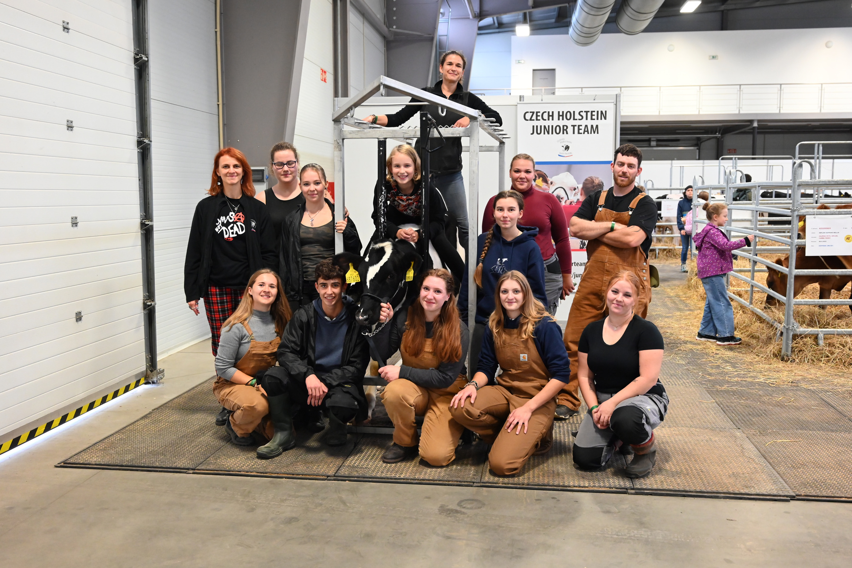

Aktivity Junior teamu 2024
@holsteinjuniorteam

Slide 3
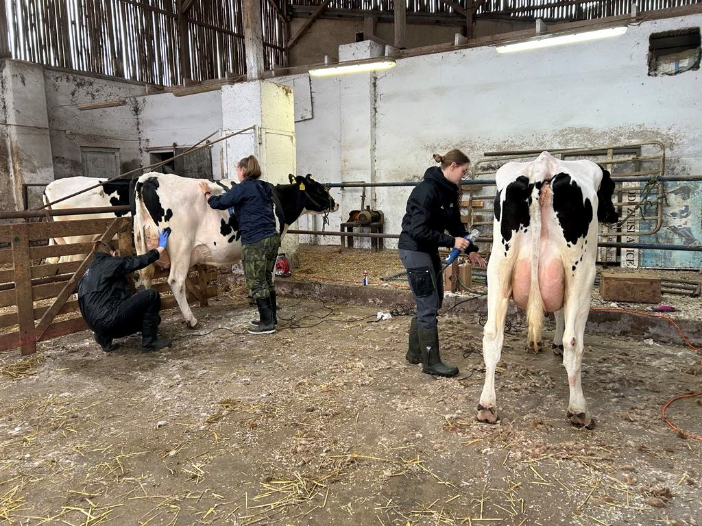
Přípravy na výstavy
  Stříhání zvířat na farmách:
    Solmik, a.s.
    VOD Zdislavice
    ZV Heřmanský, s.r.o.
    Ing. Miller - Svrkyně
    Poláček Farma Hole, s.r.o.
  Příprava zvířat na výstavách:
    Chovatelský den v Košeticích
    Zemědělská výstava na Hadačce
    PRIM Chomutice

Slide 4
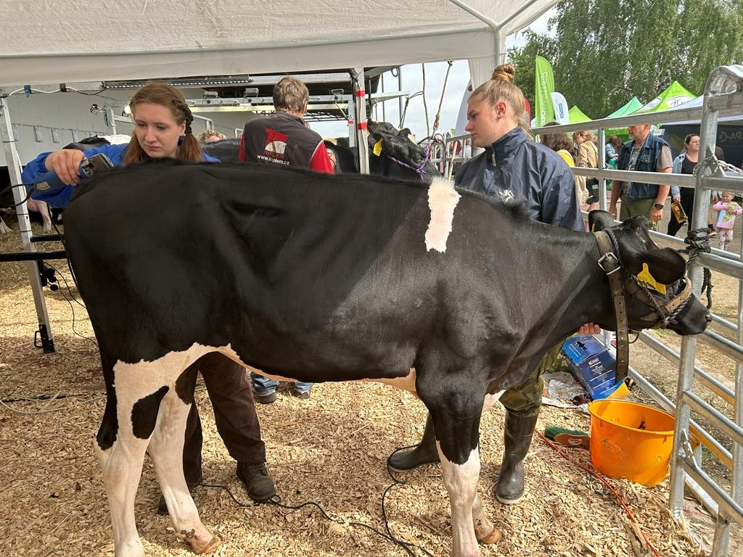
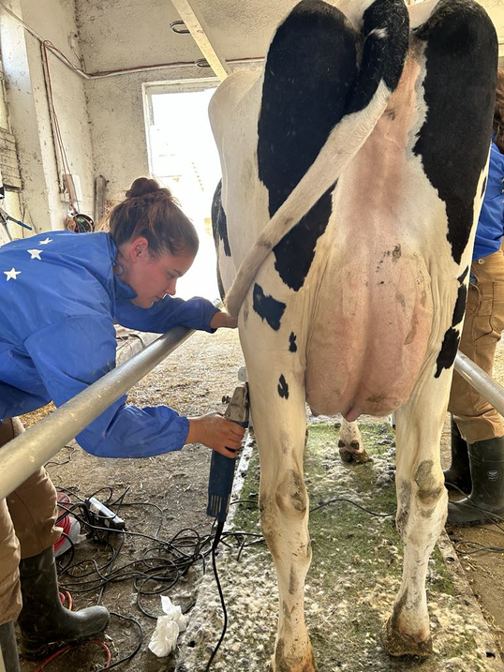
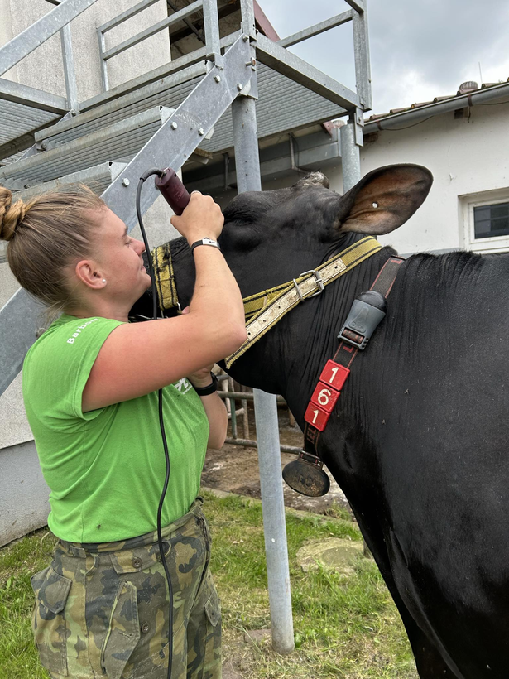
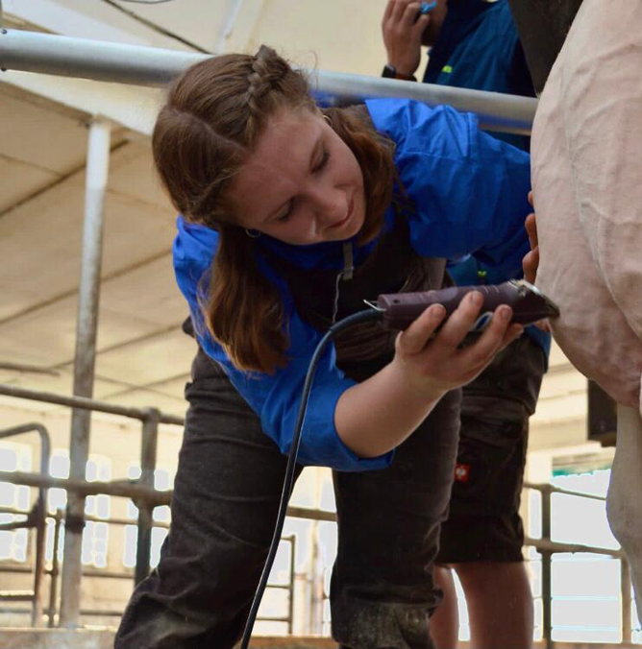
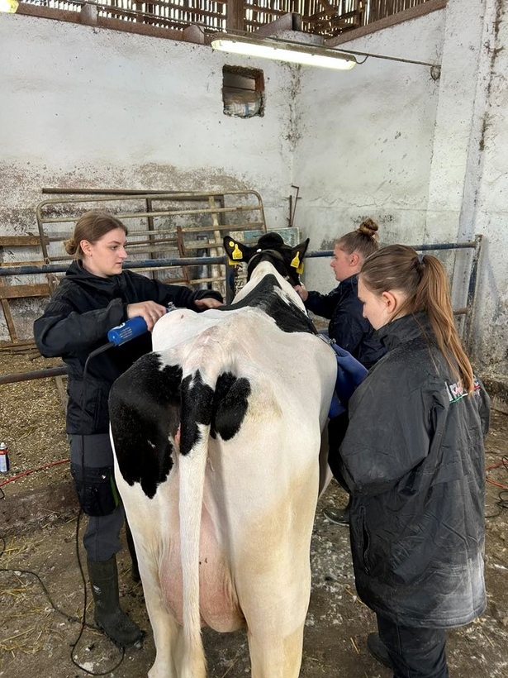
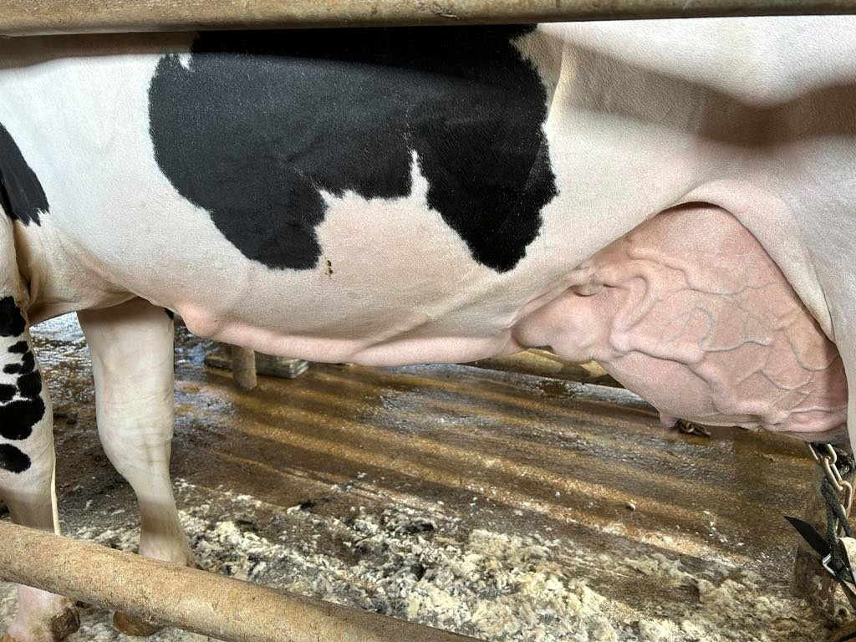
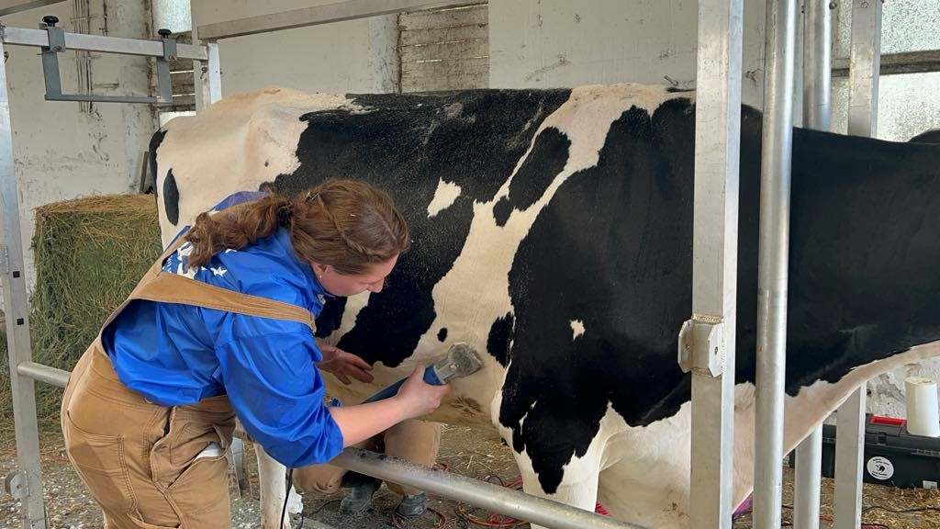

Slide 5
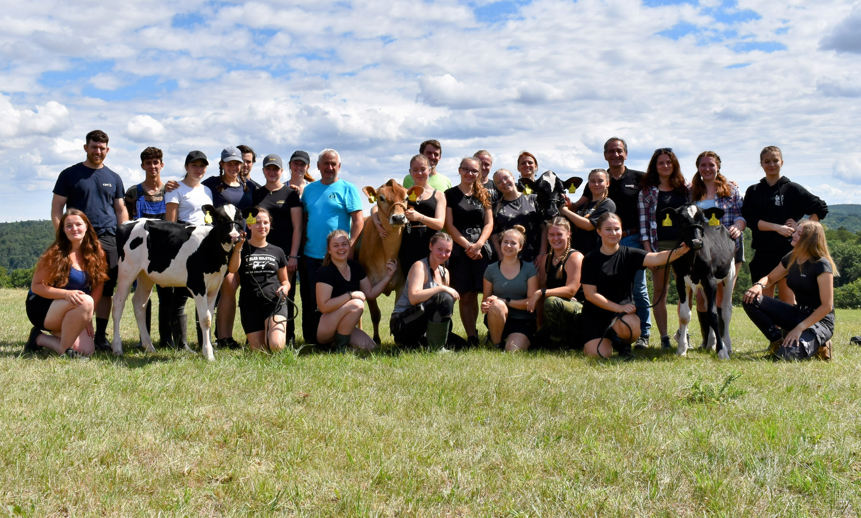
Letní škola pro mladé chovatele
  Statky ČZU - farma Požáry
  11.-14.7. 2024
  20 mladých chovatelů
  školitel Elio Noci

Slide 6
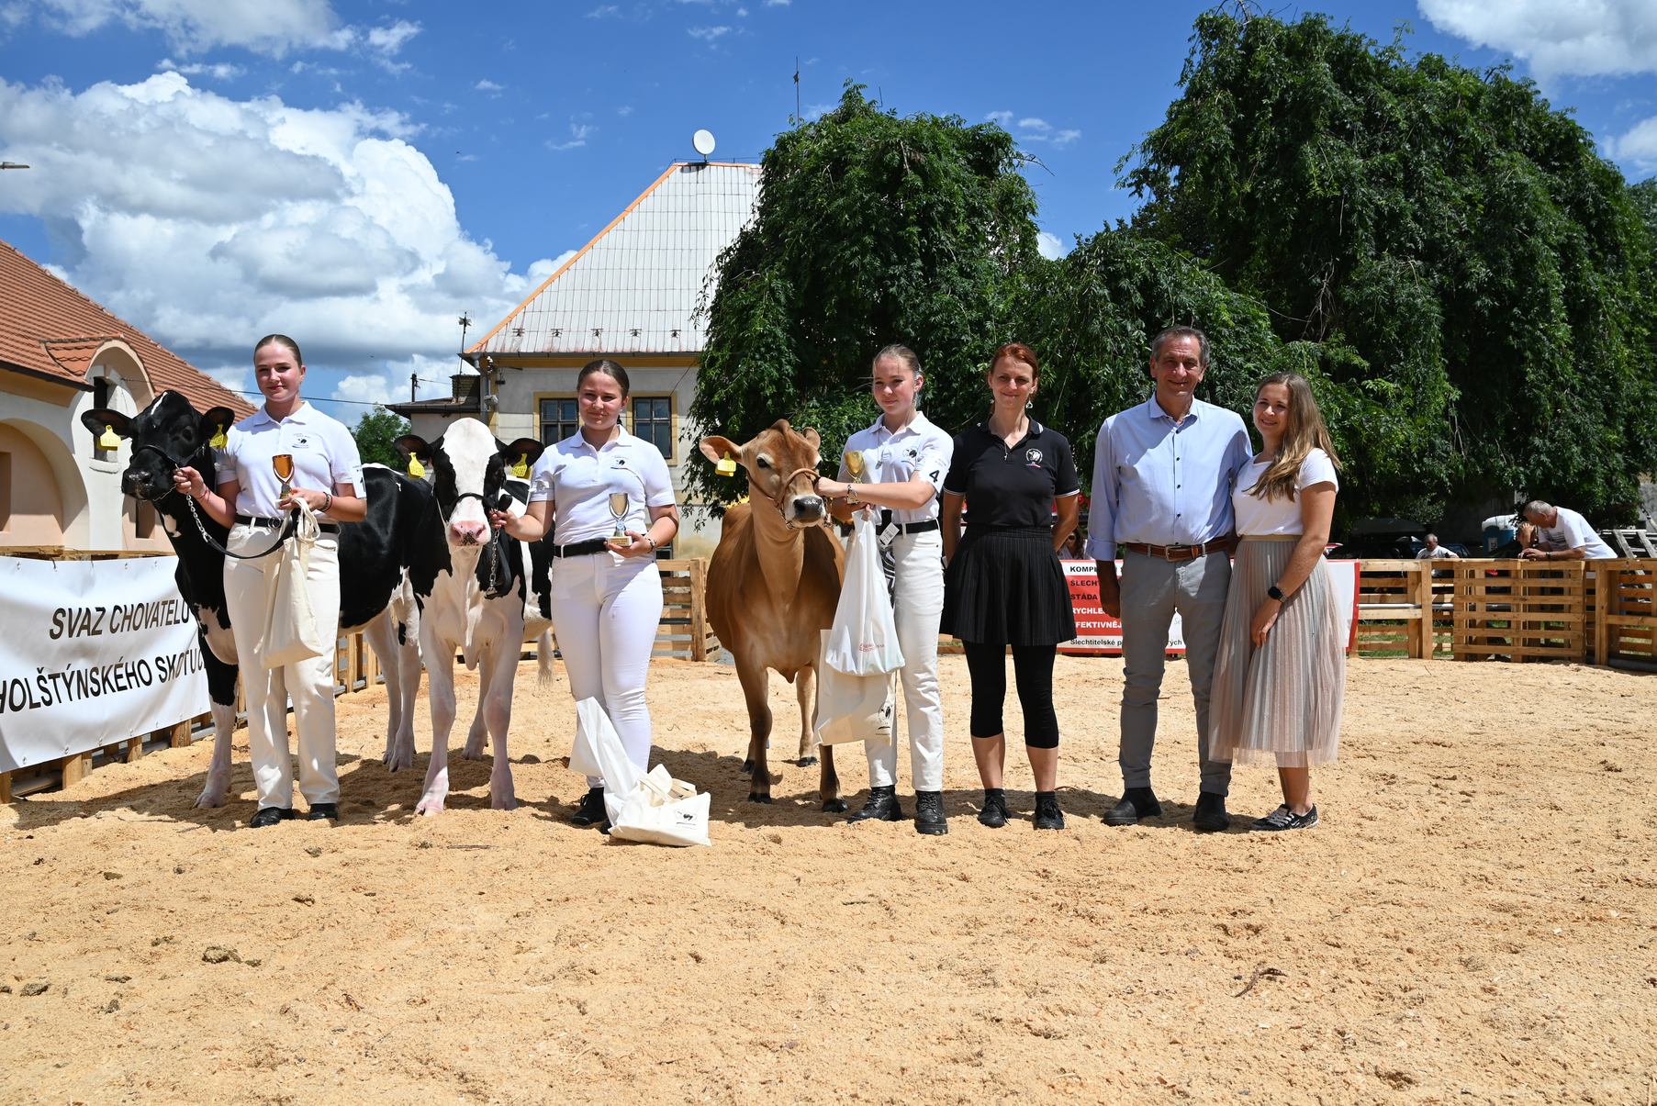



Děti 13-17 let
.
  LUCIE HUŠVÁROVÁ
.
  VANESA HLADÍKOVÁ
.
ADRIANA ŠTOLCOVÁ

Slide 7
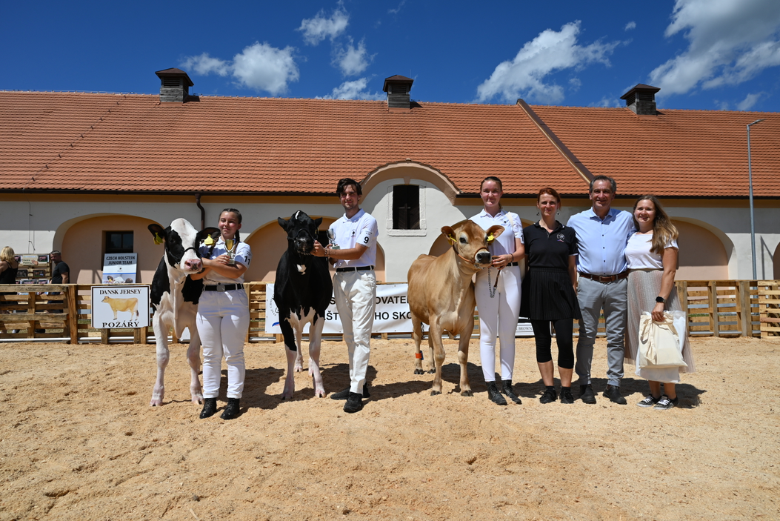
Junioři 18-20 let
.
  LUCIE ŠODKOVÁ
.
  DAVID CYNK
.
STÁZA FIGALLOVÁ

Slide 8
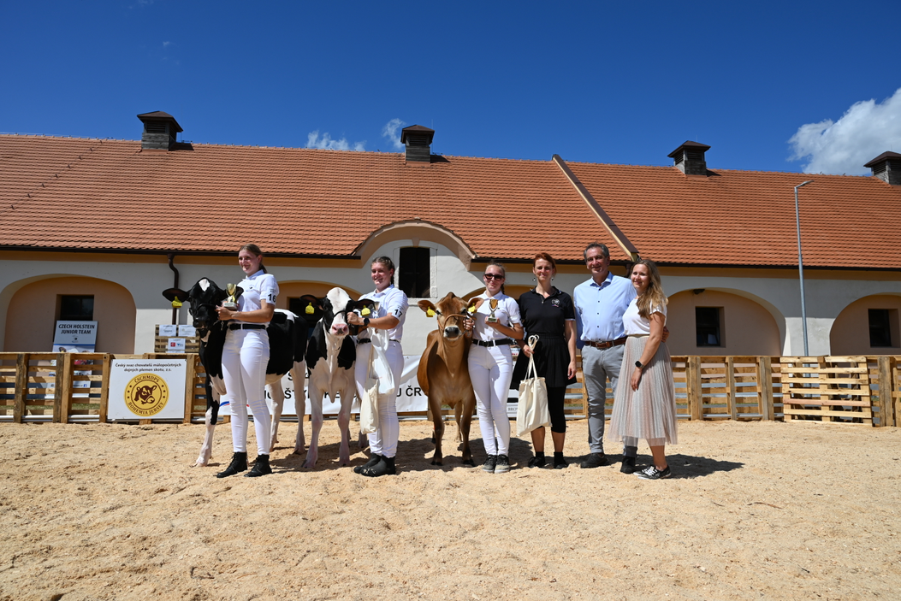
Junioři 20-24 let
.
  VERONIKA MARTINCOVÁ
.
  BARBORA MALÁ
.
KRISTÝNA ČMIELOVÁ

Slide 9
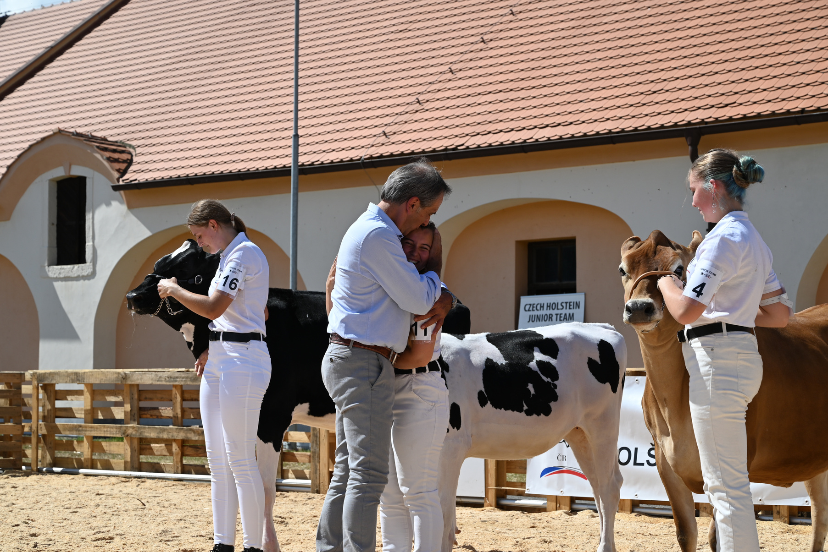

ABSOLUTNÍ VÍTĚZ
  LUCIE ŠODKOVÁ

Slide 10

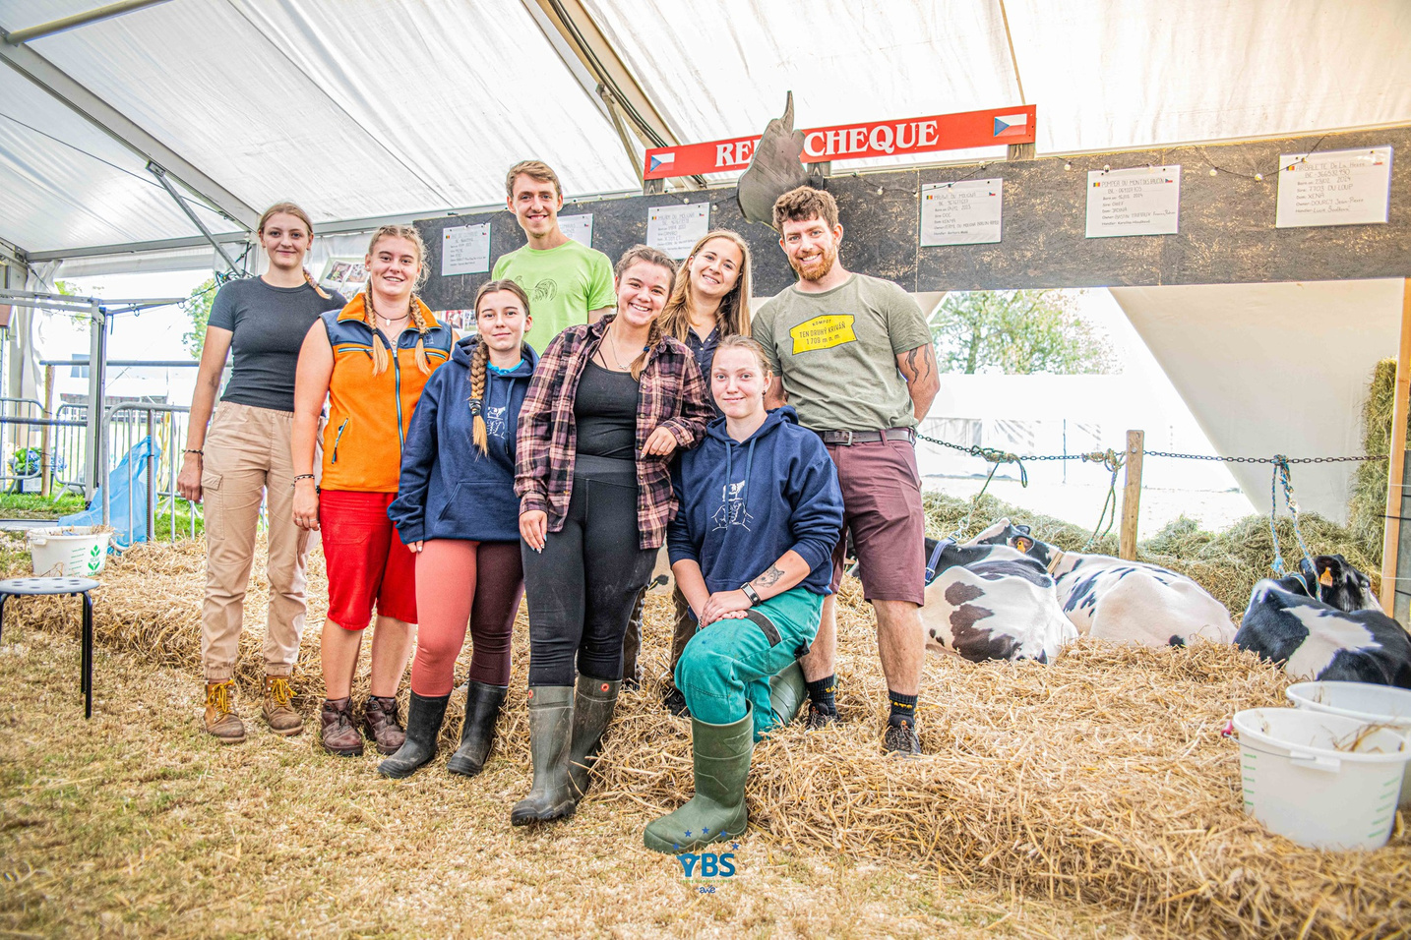
Young breeders school
  Belgie, Battice
  28.8.-1.9.2024
  169 mladých chovatelů
  Nejlépe se umístila Barbora Malá

Slide 11
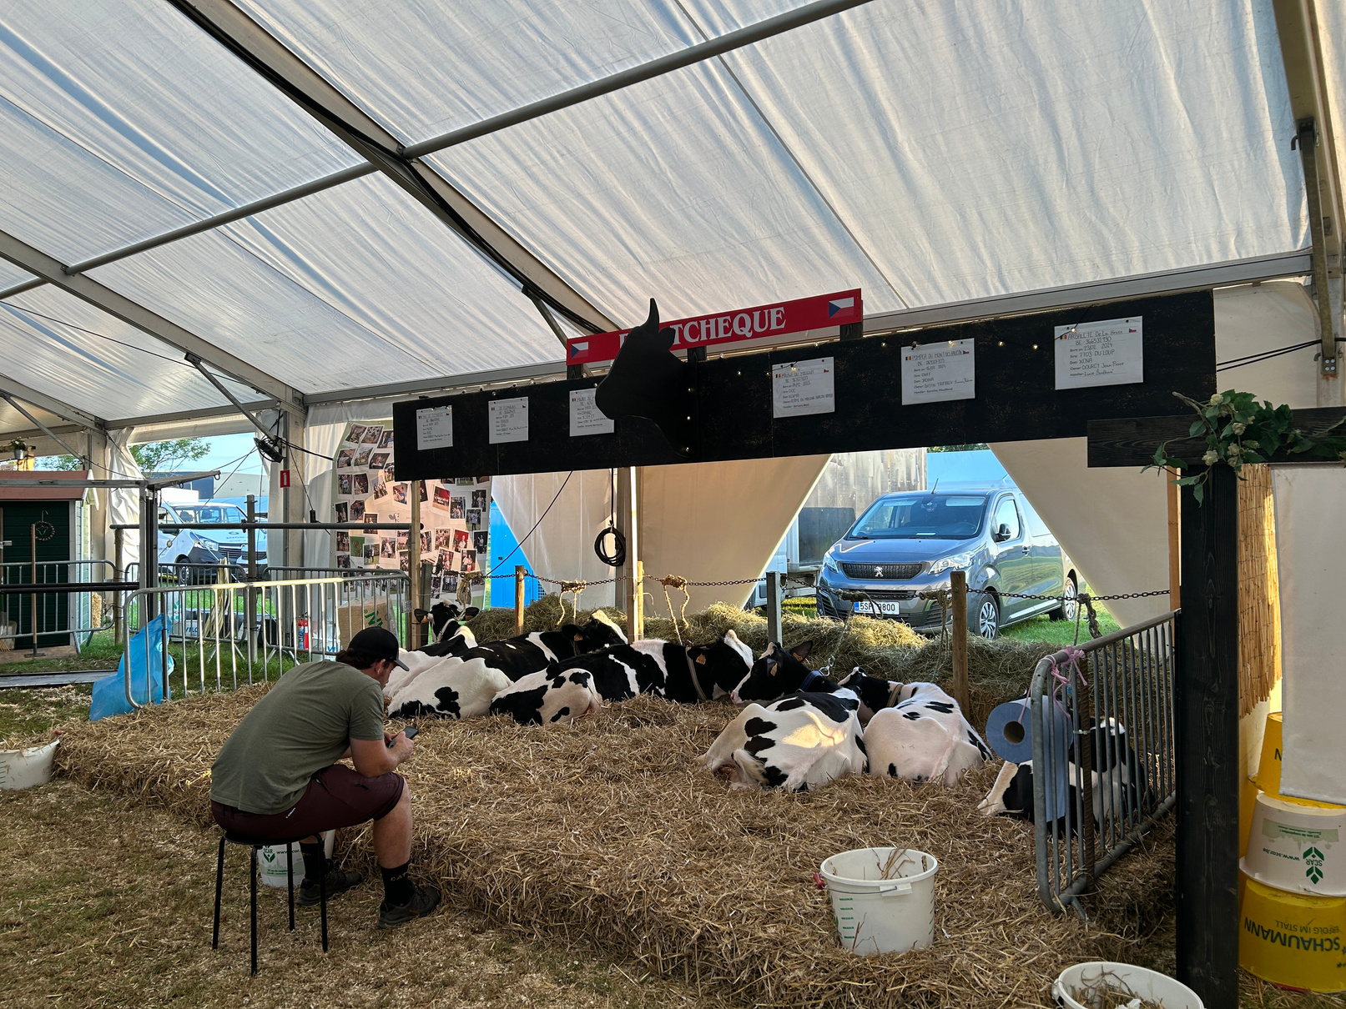
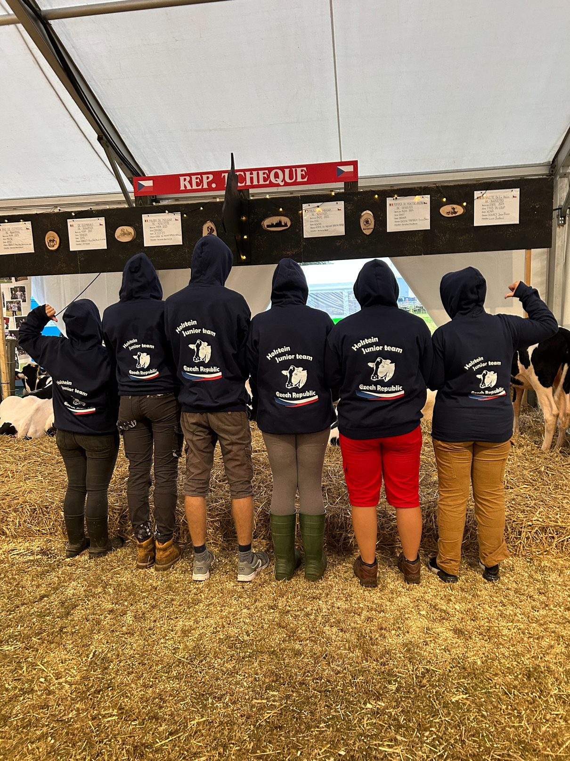
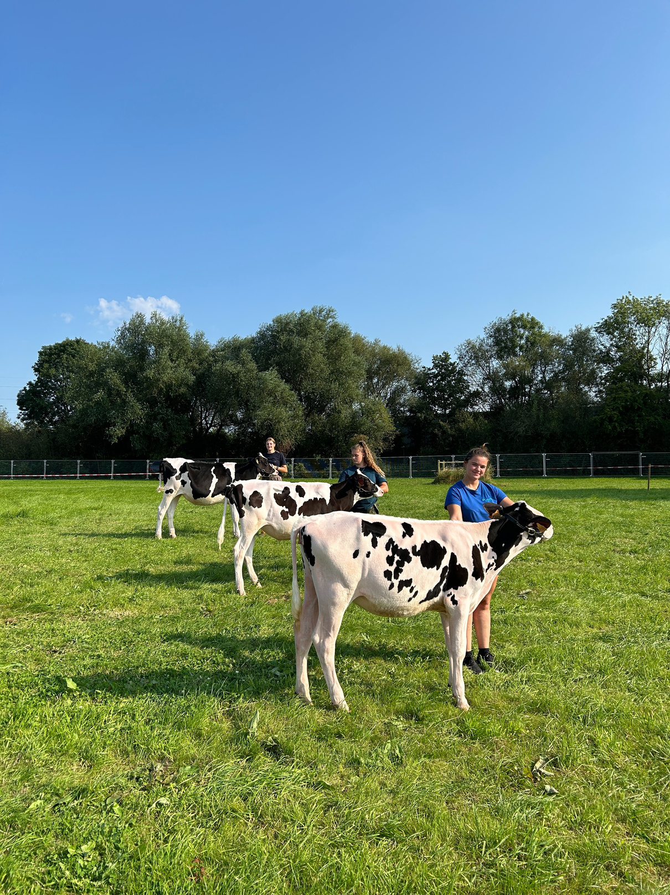
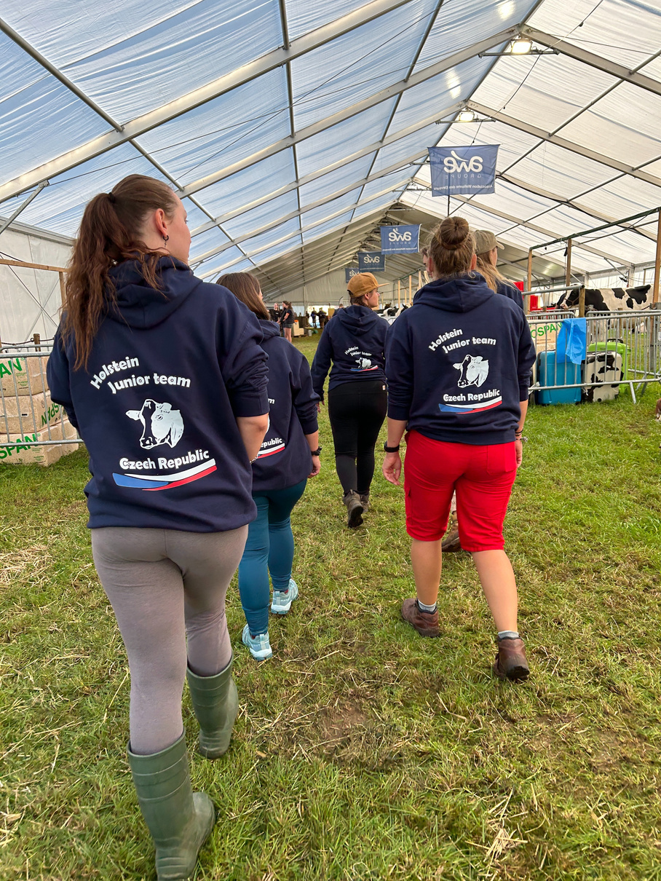
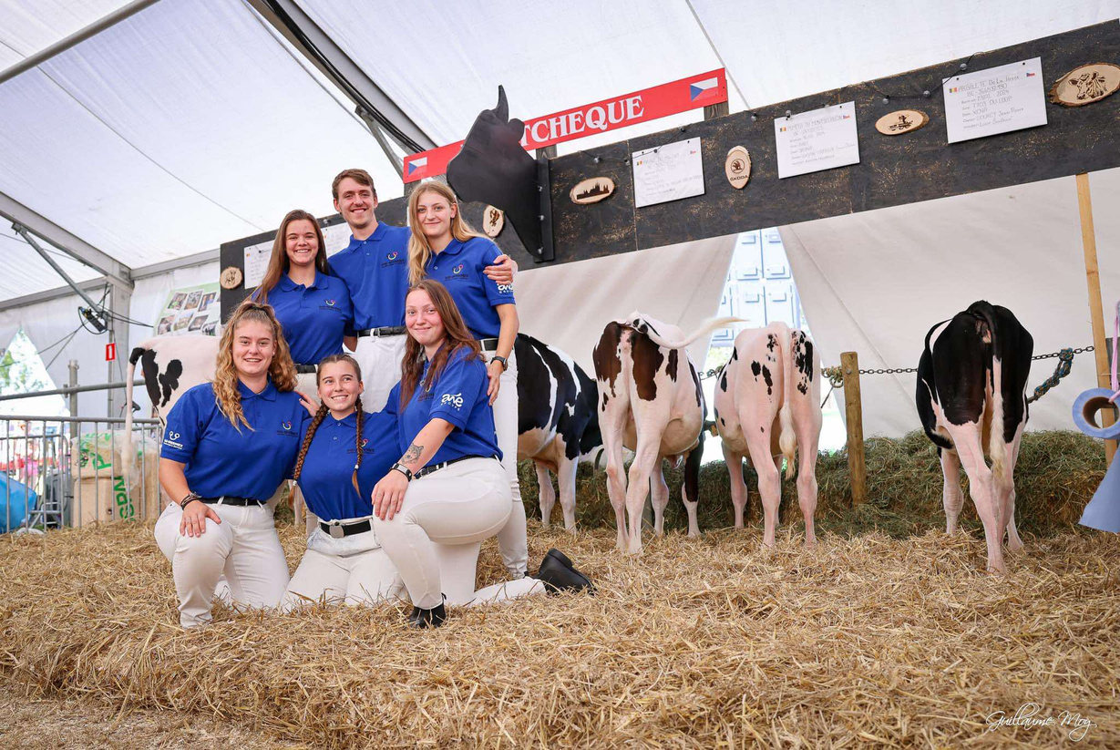
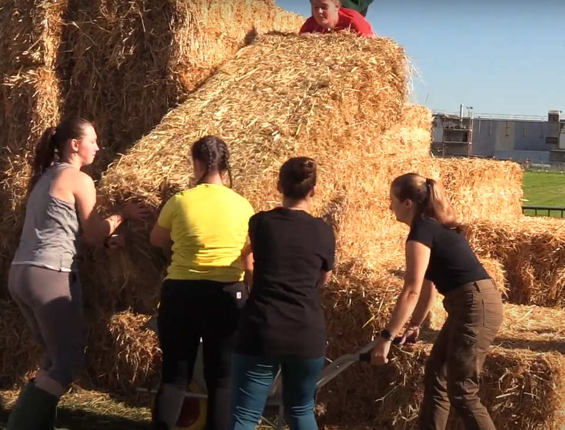

Slide 12
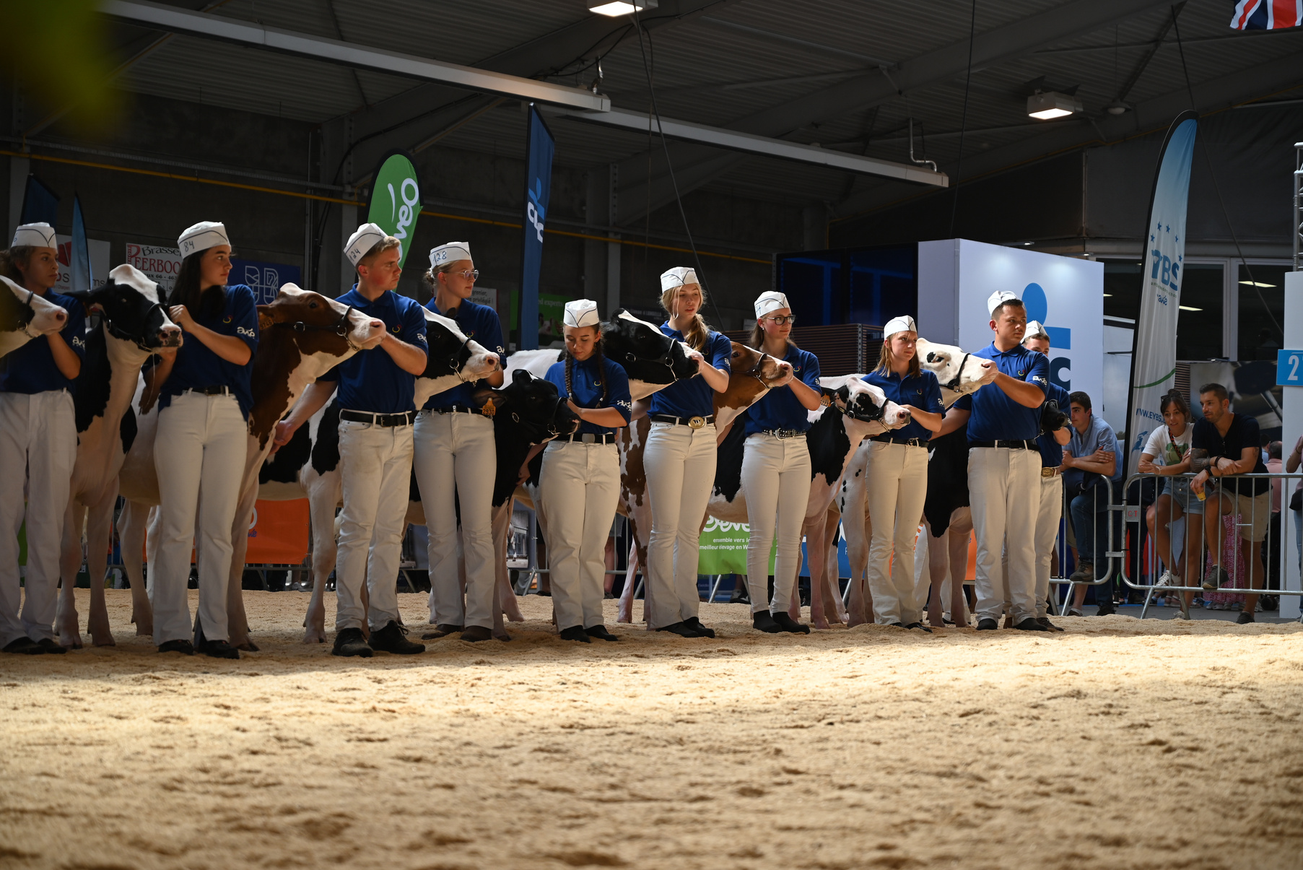
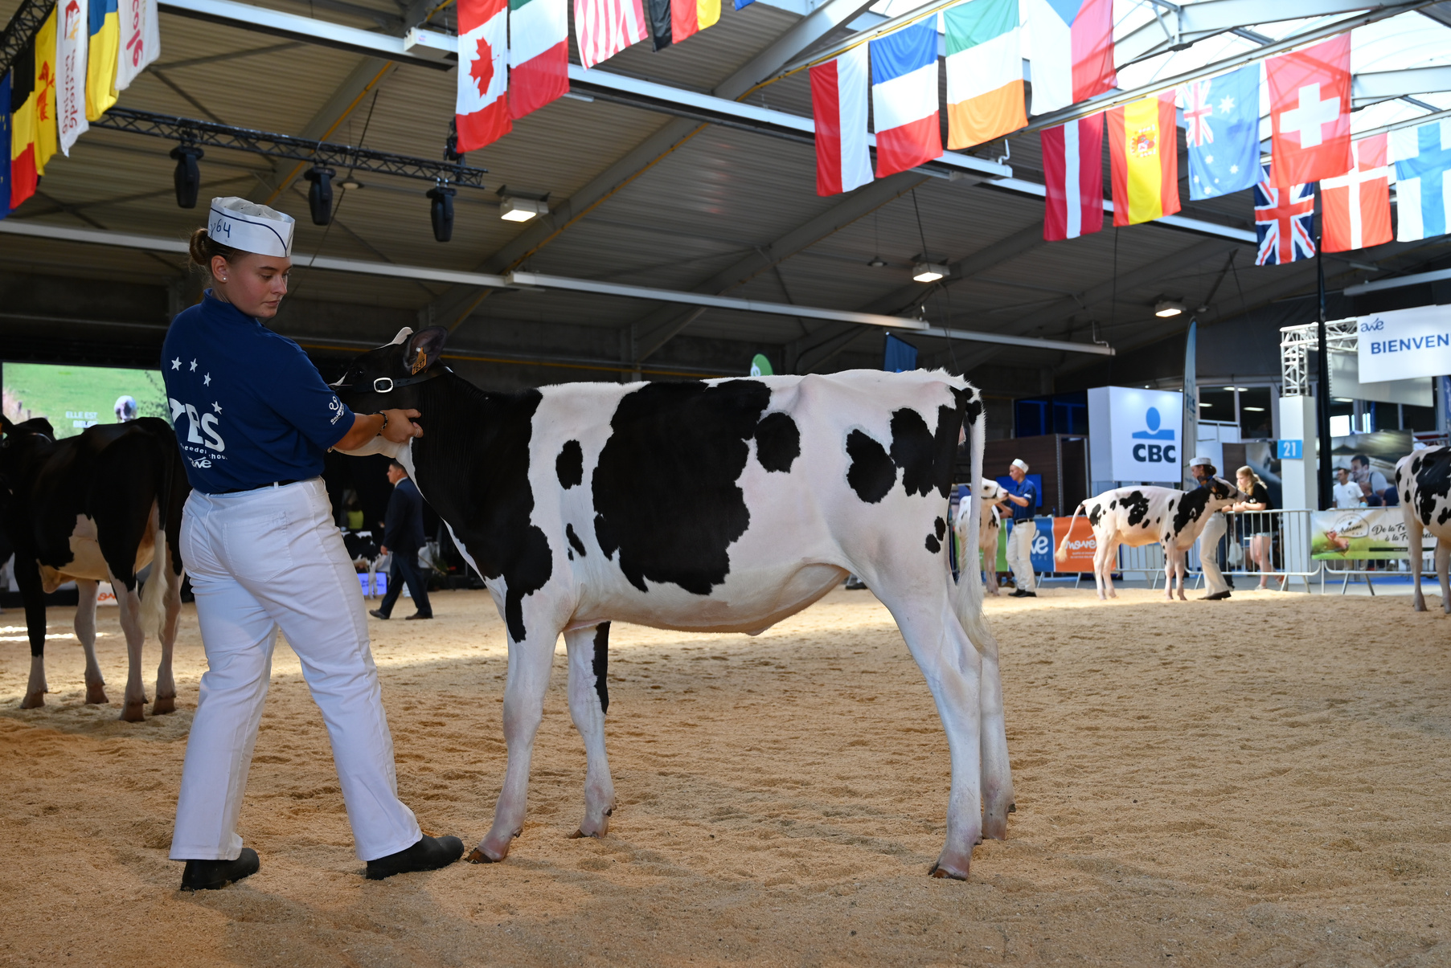
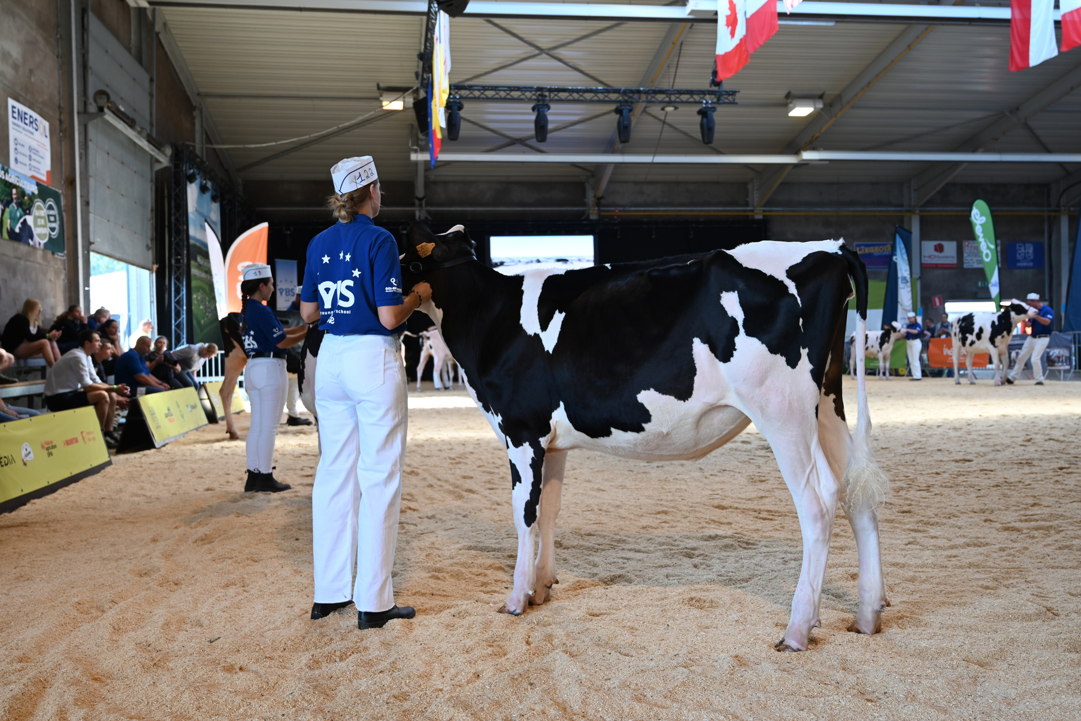
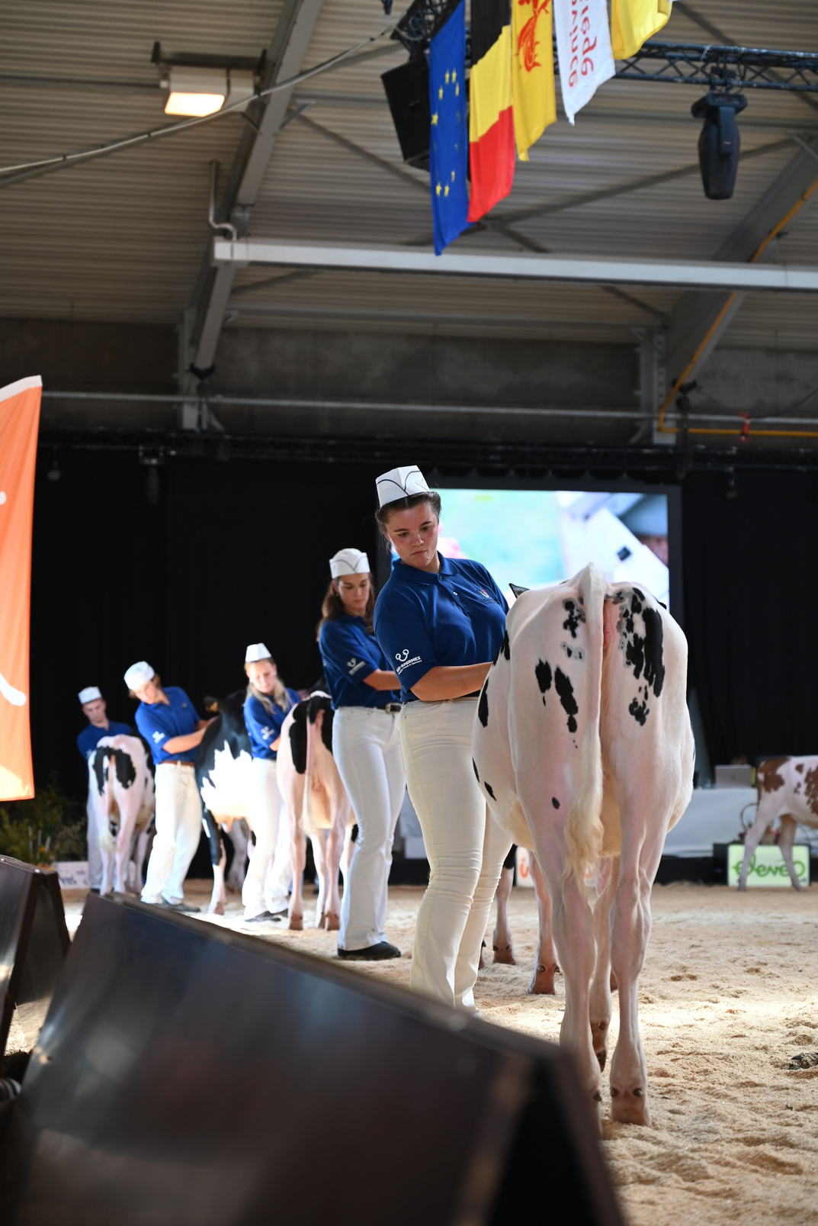
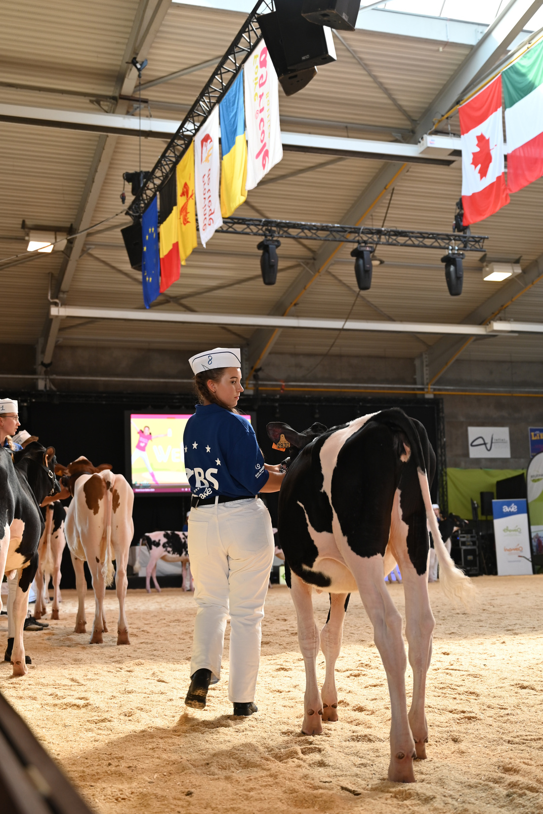
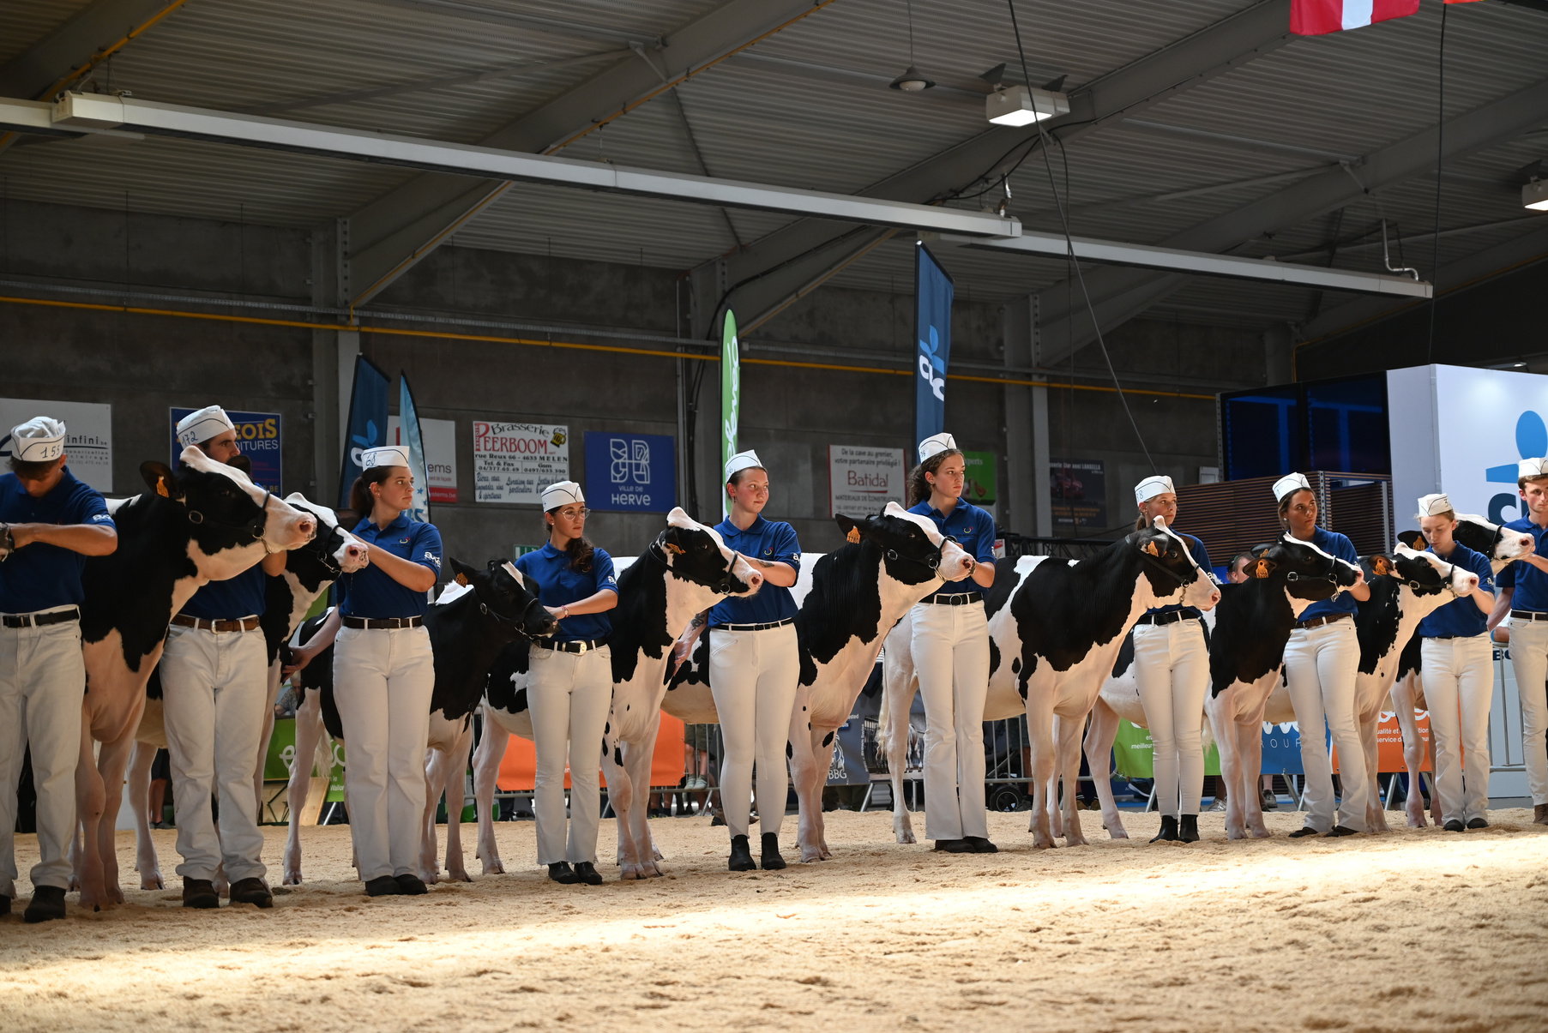
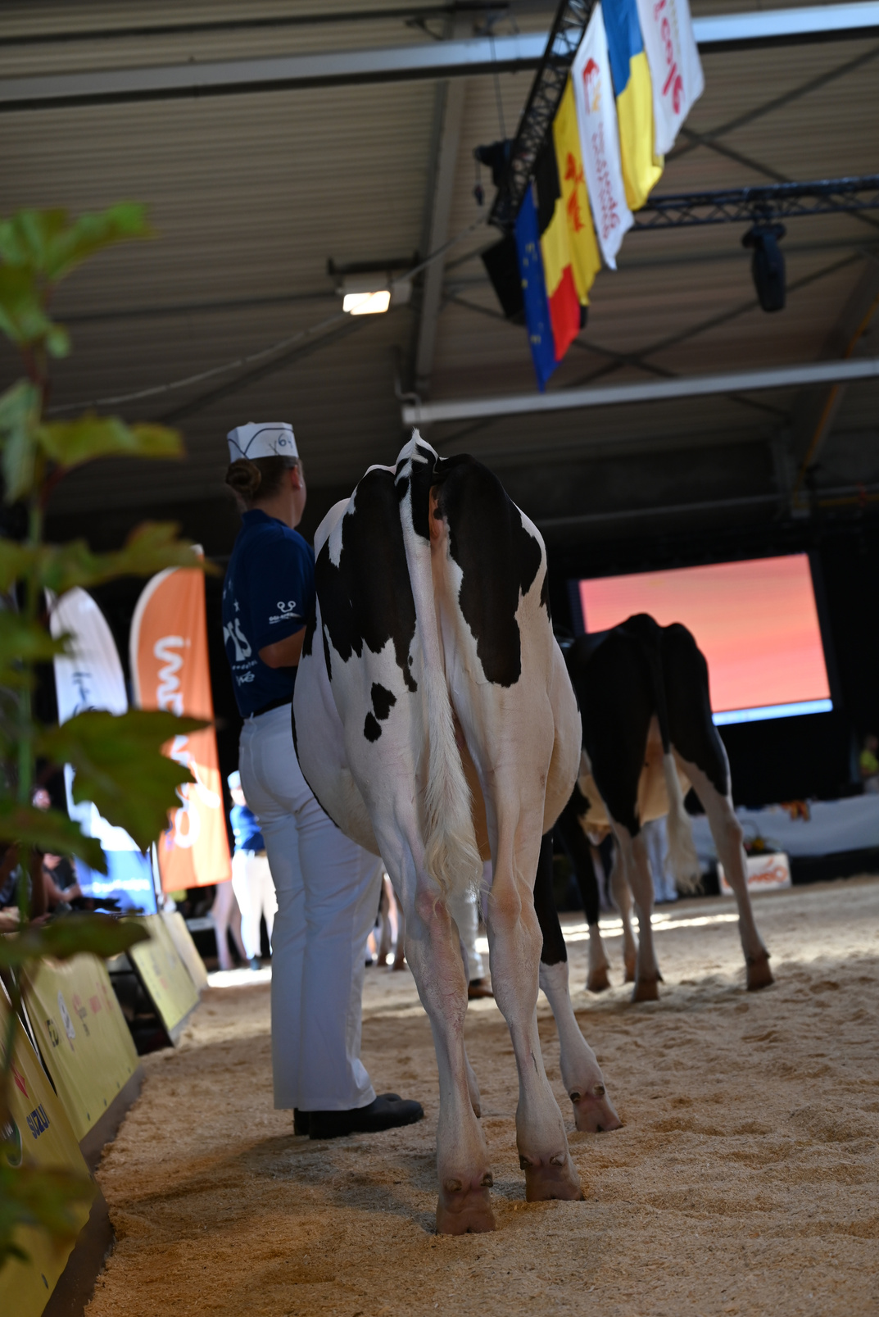

Slide 13
Zemědělec- podzim 2024
  Lysá nad Labem
  3.-6.10. 2024

Slide 14
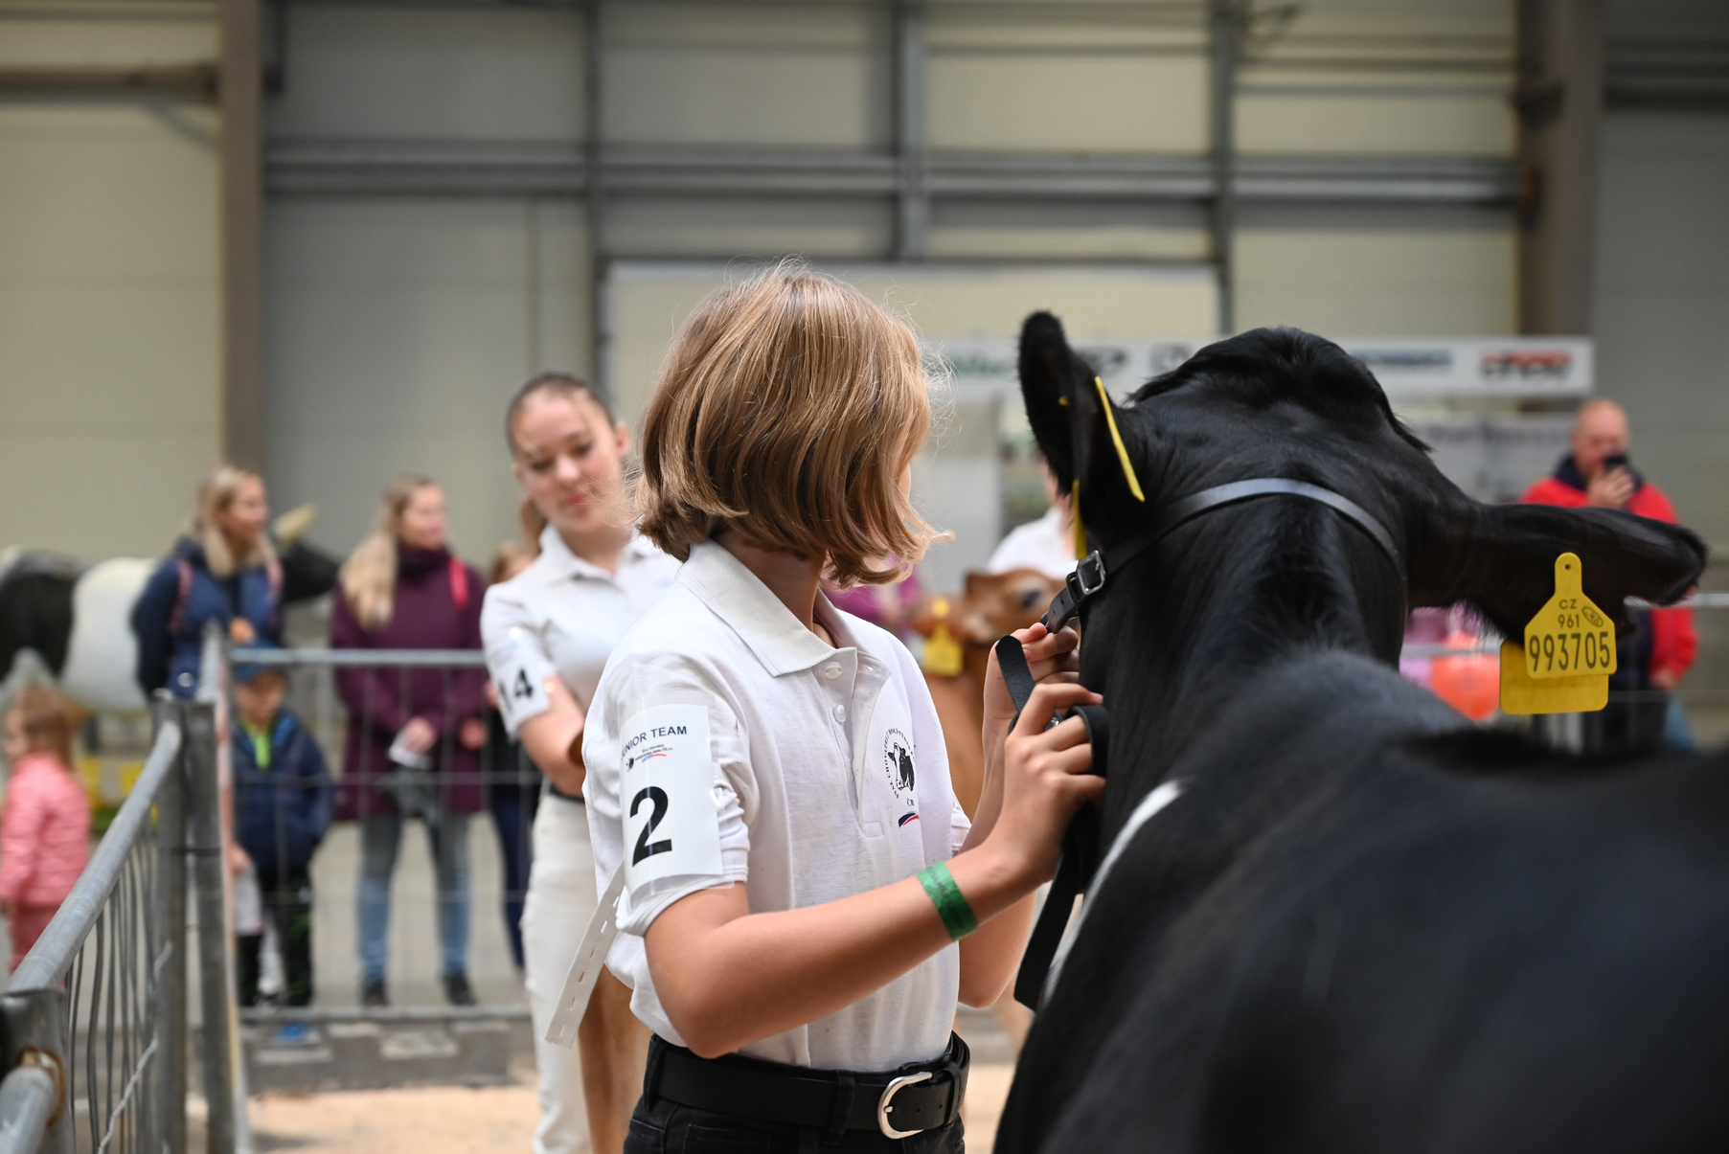
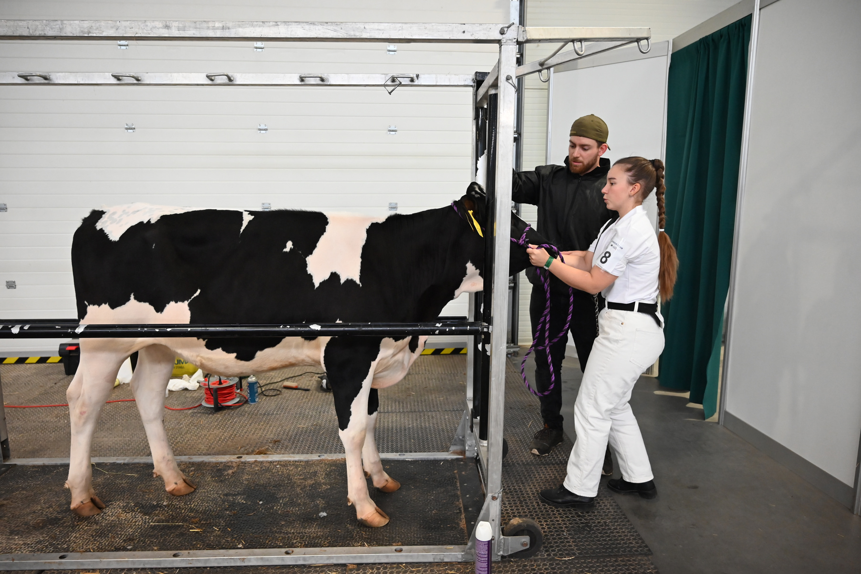
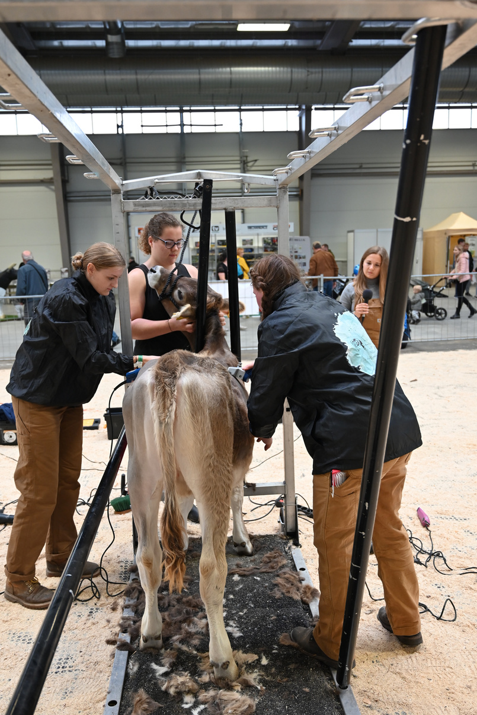
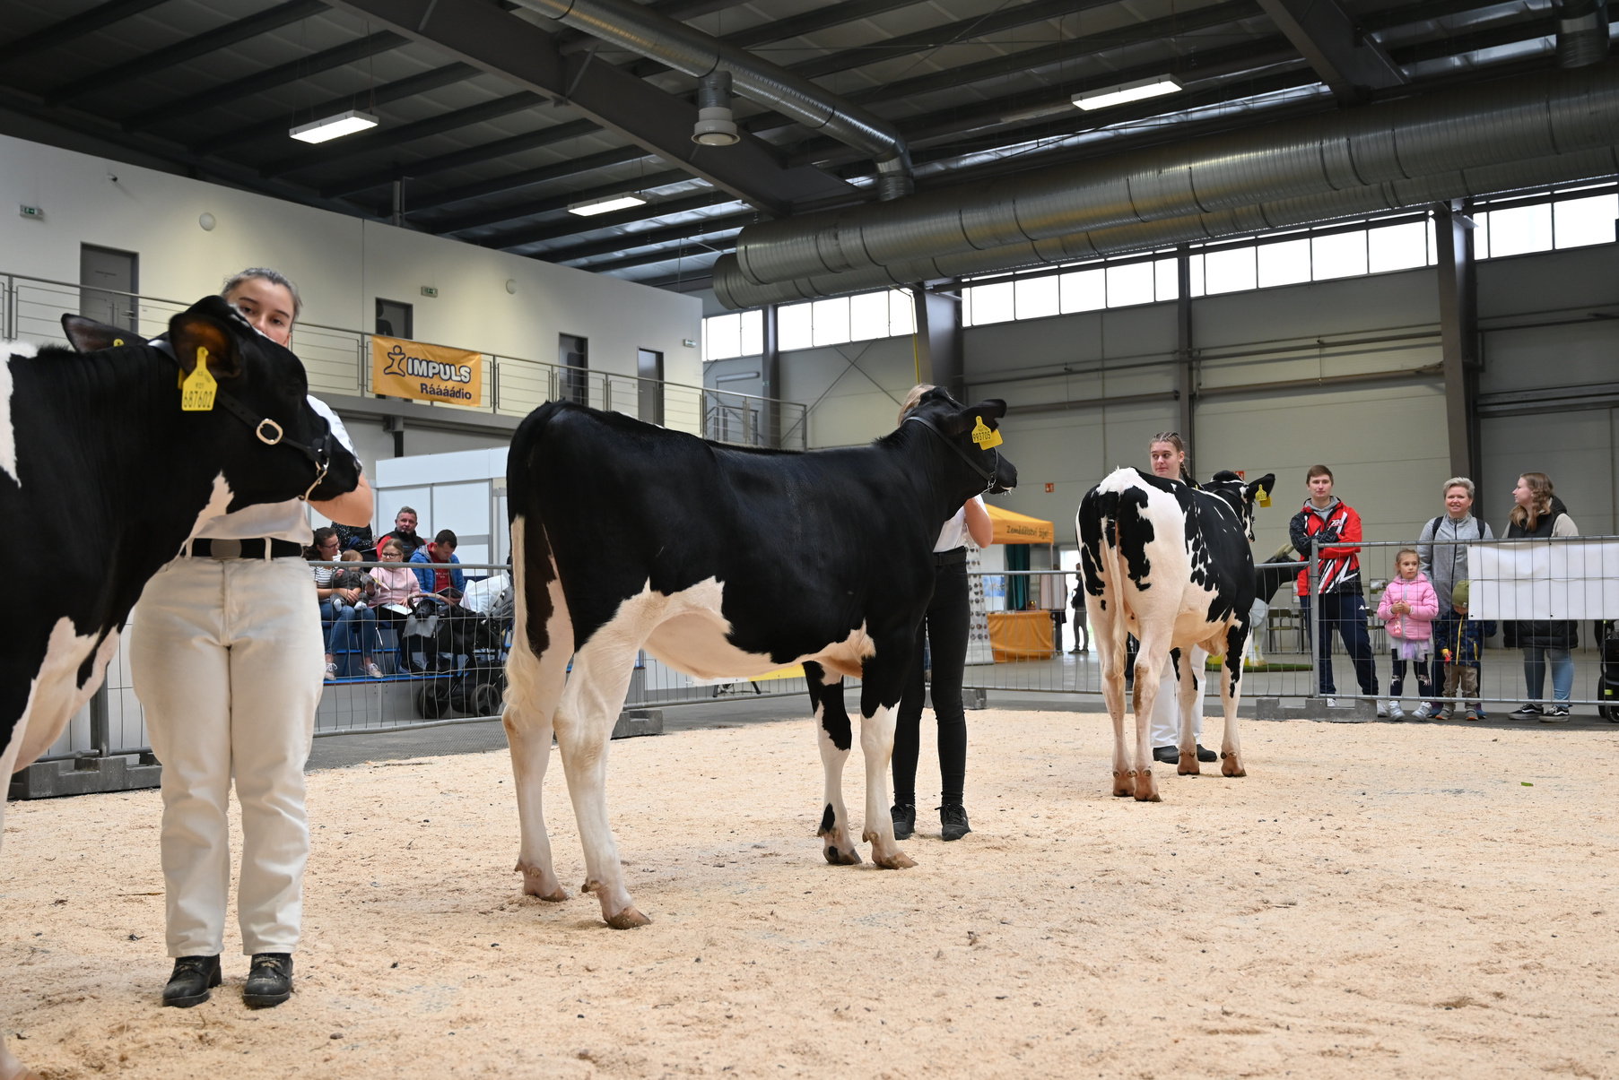
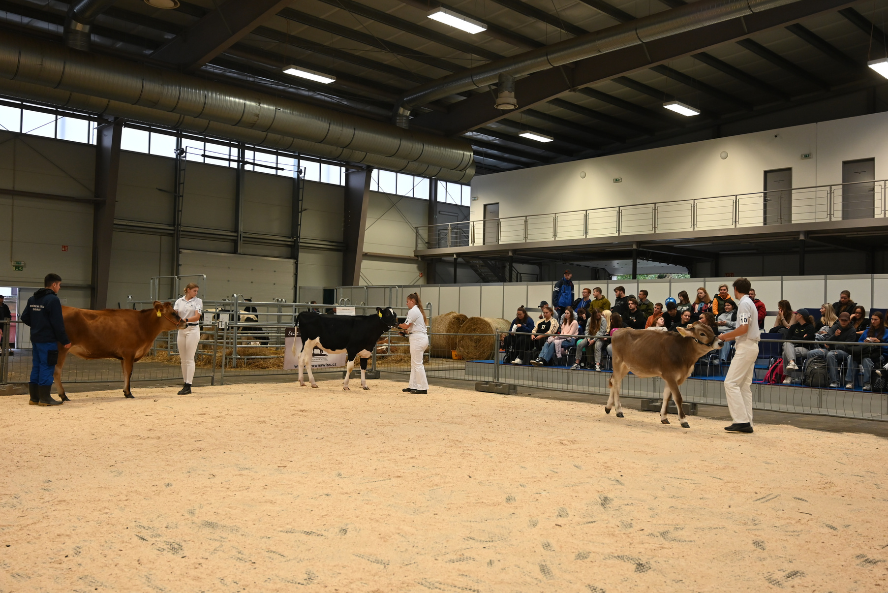
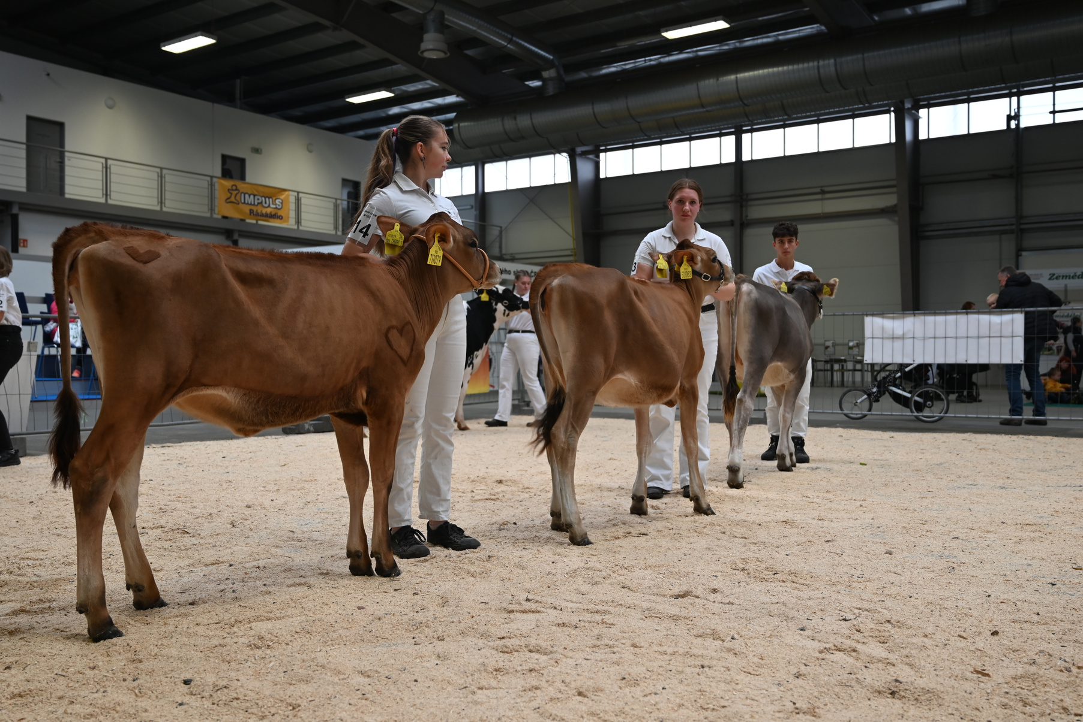

Slide 15




Slide 16

Děkujeme za pozornost
@holsteinjuniorteam.cz

